Slide 1
ЛЕПКА В ДЕТСКОМ САДУ
Педагогическое объединение педагогов МДОУ «Детский сад № 3 «Незабудка»

Slide 2
ПЛАН
- Задачи обучения лепке в ДОУ по программе Н.Е.Вераксы (отв.Е.Г.Гусакова)
- Особенности работы с глиной (отв.С.М.Гальцева)
- Показ НОД по лепке во второй группе раннего возраста «Пирамидка» (отв.М.С.Алимова)
- Показ НОД по лепке «Щенок» в старшей группе (отв.Т.А.Крюкова)
- Рефлексия, практическое задание.

Slide 3
Лепка - один из видов изобразительного творчества, в котором из пластических материалов создаются объёмные формы, образы или целые композиции.

Slide 4
В ФГОС ДО лепка относится к разделу художественно – эстетическое развитие, что предполагает развитие предпосылок ценностно-смыслового восприятия и понимания произведений искусства (словесного, музыкального, изобразительного, мира природы; становление эстетического отношения к окружающему миру; формирование элементарных представлений о видах искусства; восприятие музыки, художественной литературы, фольклора; стимулирование сопереживания персонажам художественных произведений; реализацию самостоятельной творческой деятельности детей (изобразительной, конструктивно-модельной, музыкальной и др.)

Slide 5
Материалы для занятий лепкой в ДОУ
Для лепки в детском саду могут быть использованы мягкие пластические материалы
- глина,
- детский цветной пластилин,
- технический пластилин.
Также возможно использование нетрадиционных пластических материалов собственного изготовления
- это тесто и бумажная масса.
Каждый из перечисленных материалов обладает своими особенностями, которые необходимо учитывать при создании детских творческих работ на занятиях по лепке.

Slide 6
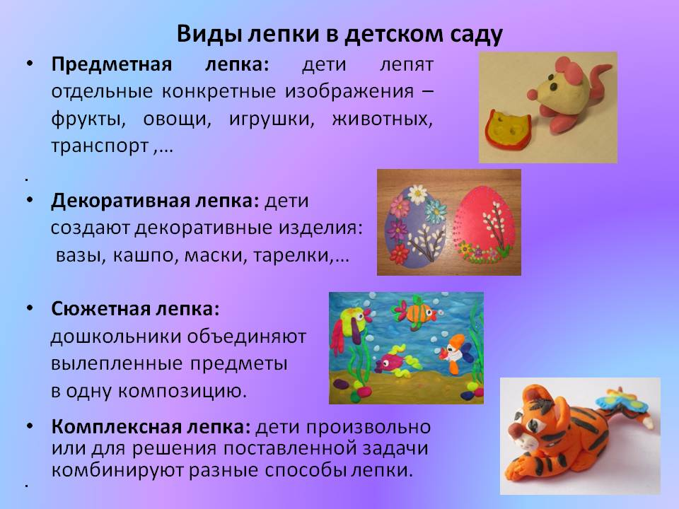

Slide 7
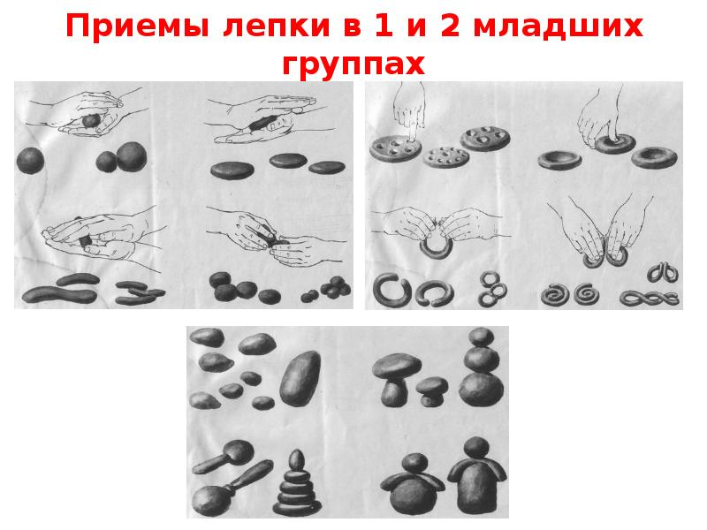

Slide 8
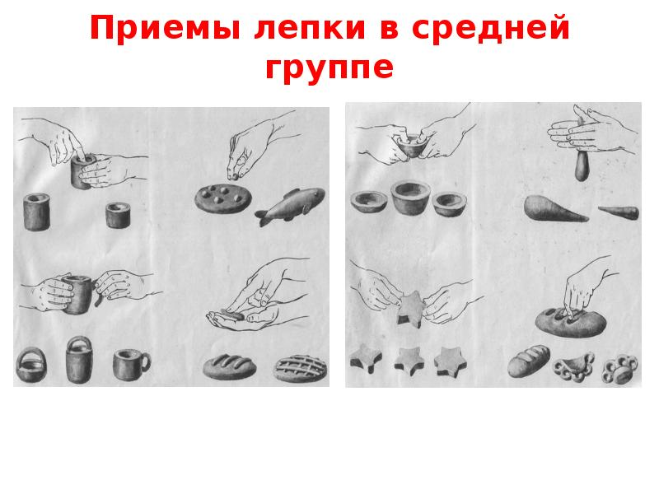
Прием скатывание

Slide 9
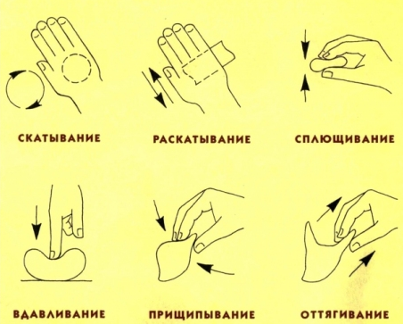

Slide 10
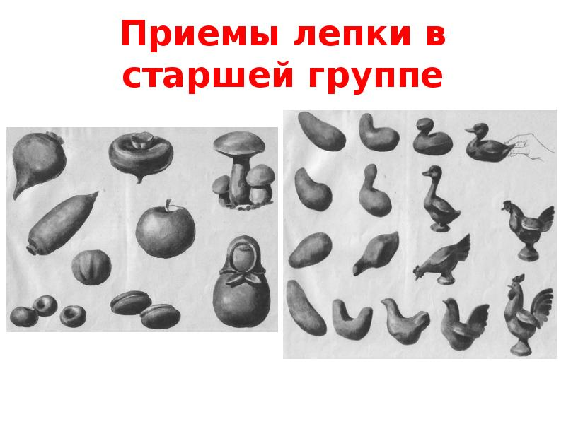
Прием скатывание

Slide 11
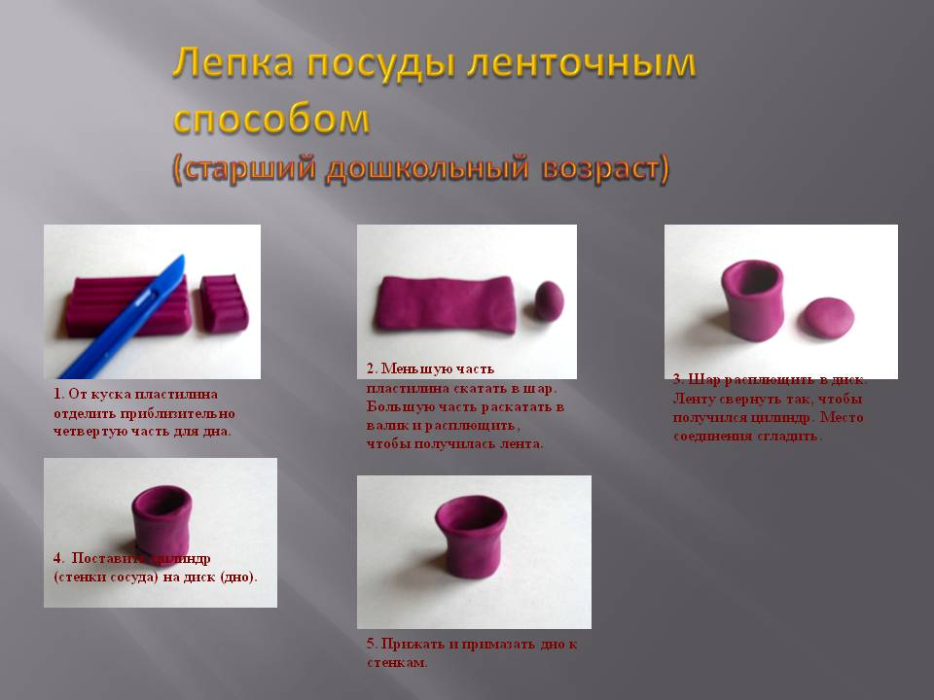

Slide 12
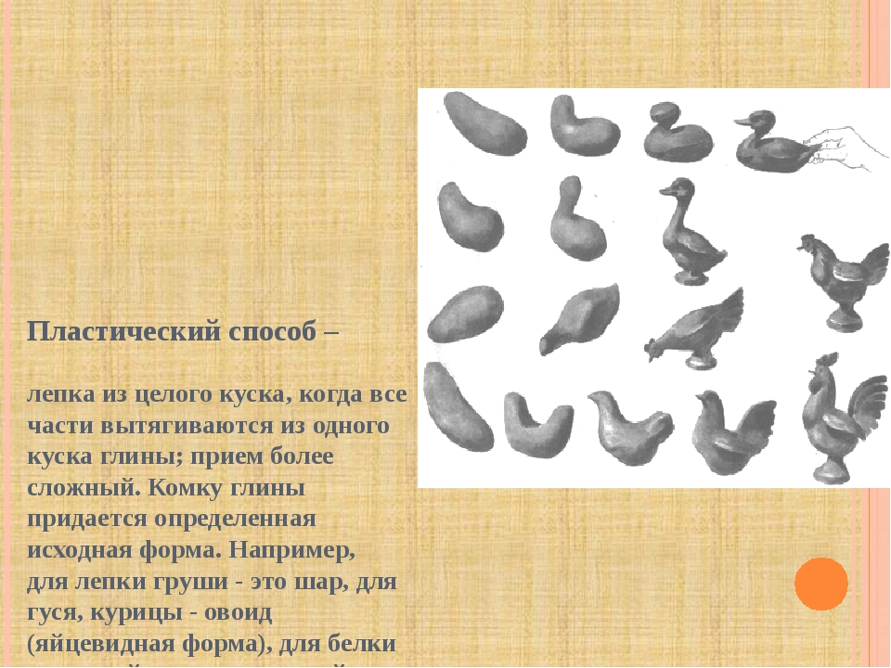

Slide 13
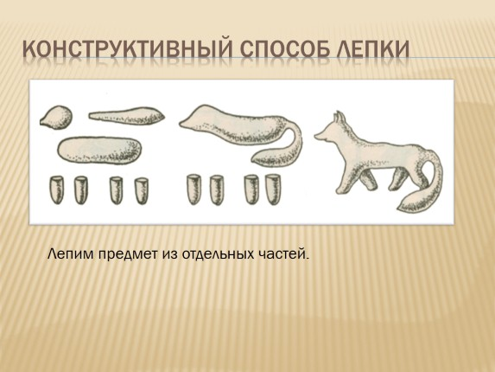

Slide 14
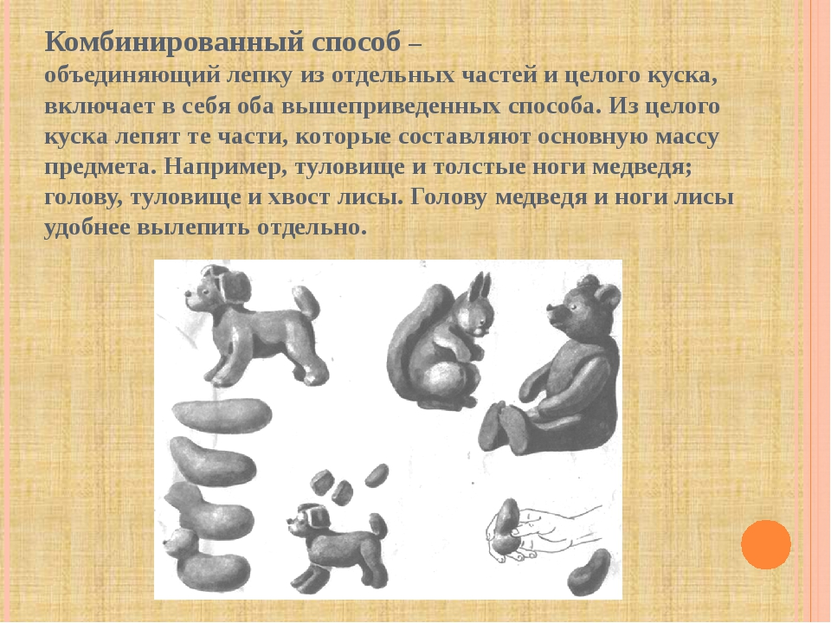

Slide 15
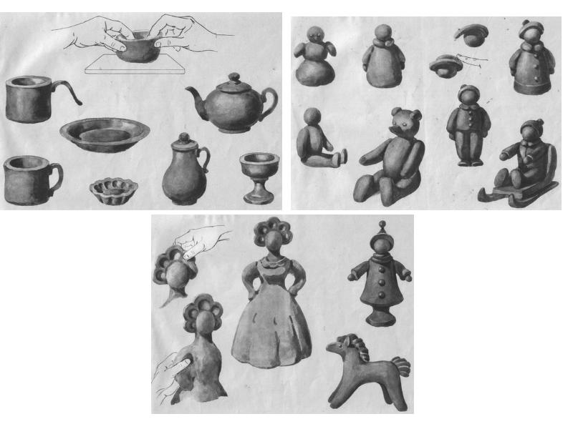

Slide 16
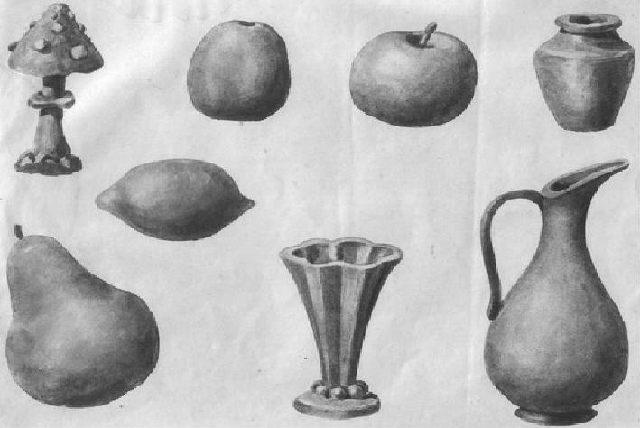
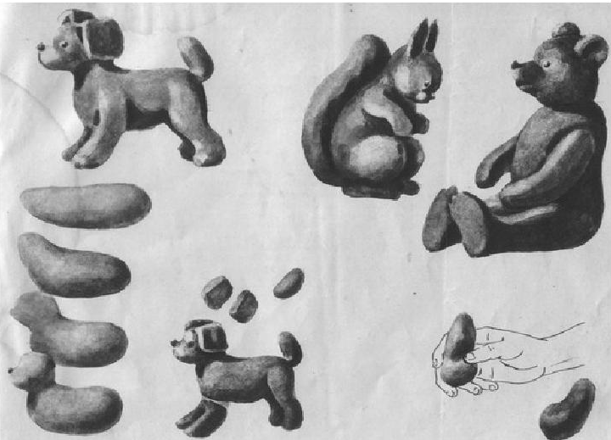
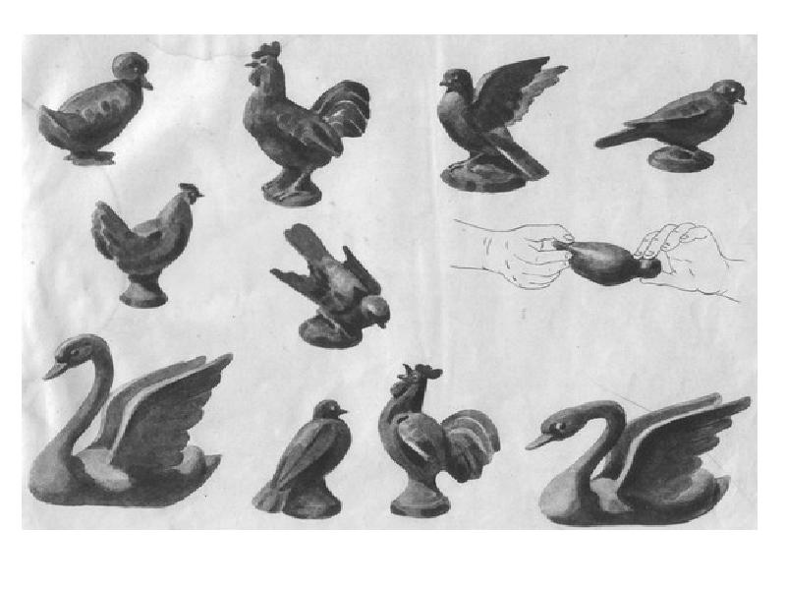
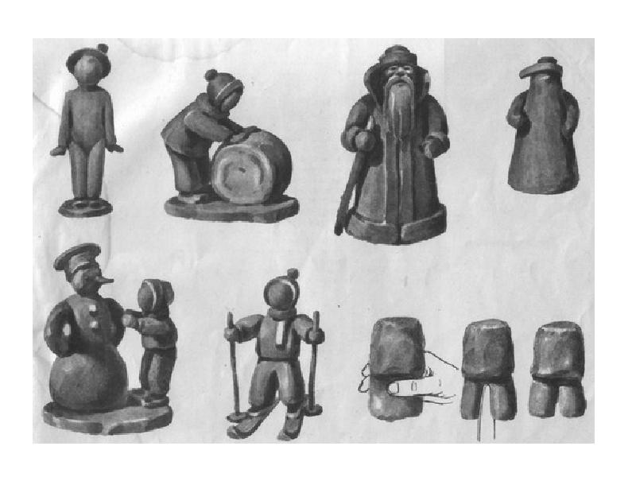
Приемы лепки в подготови- тельной группе

Slide 17
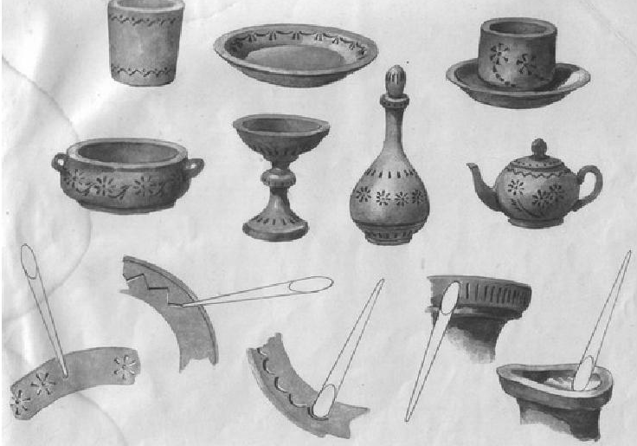
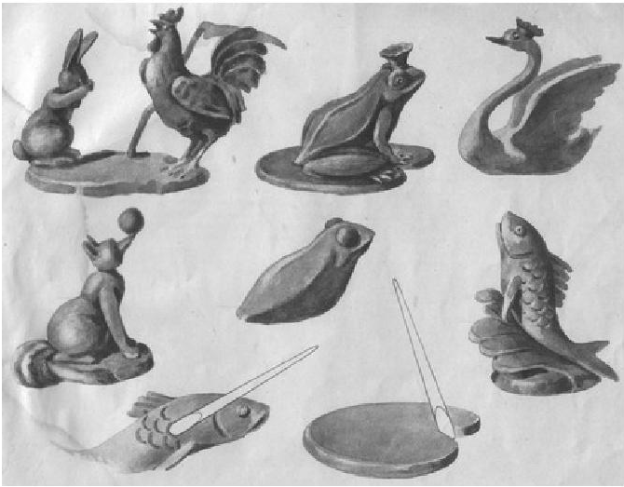
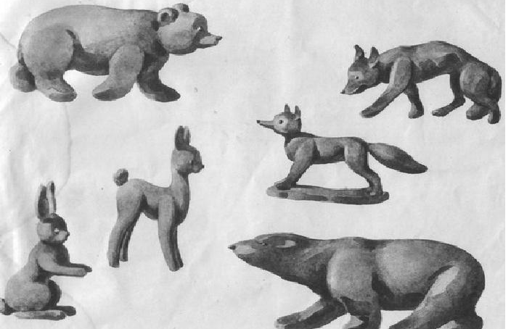

Slide 18
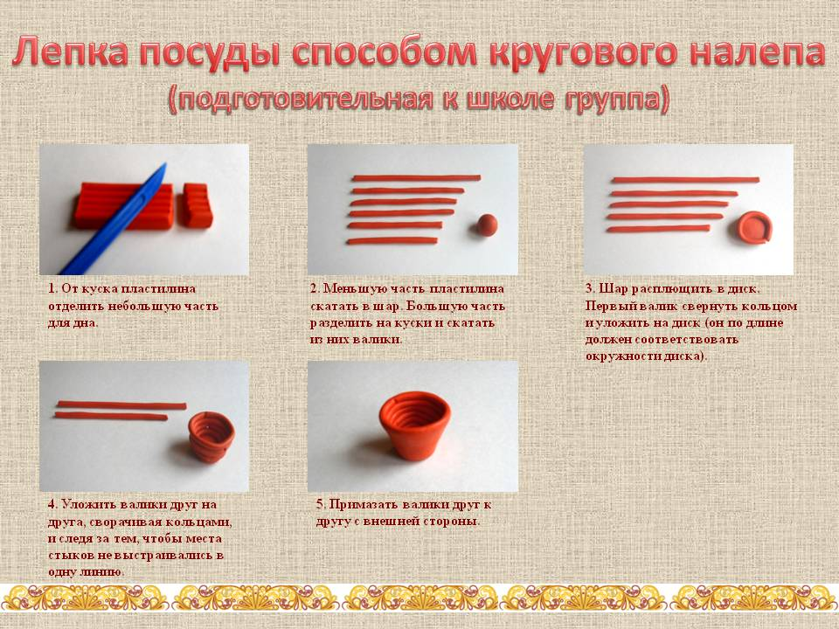

Slide 19
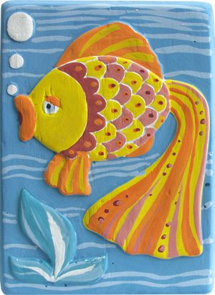
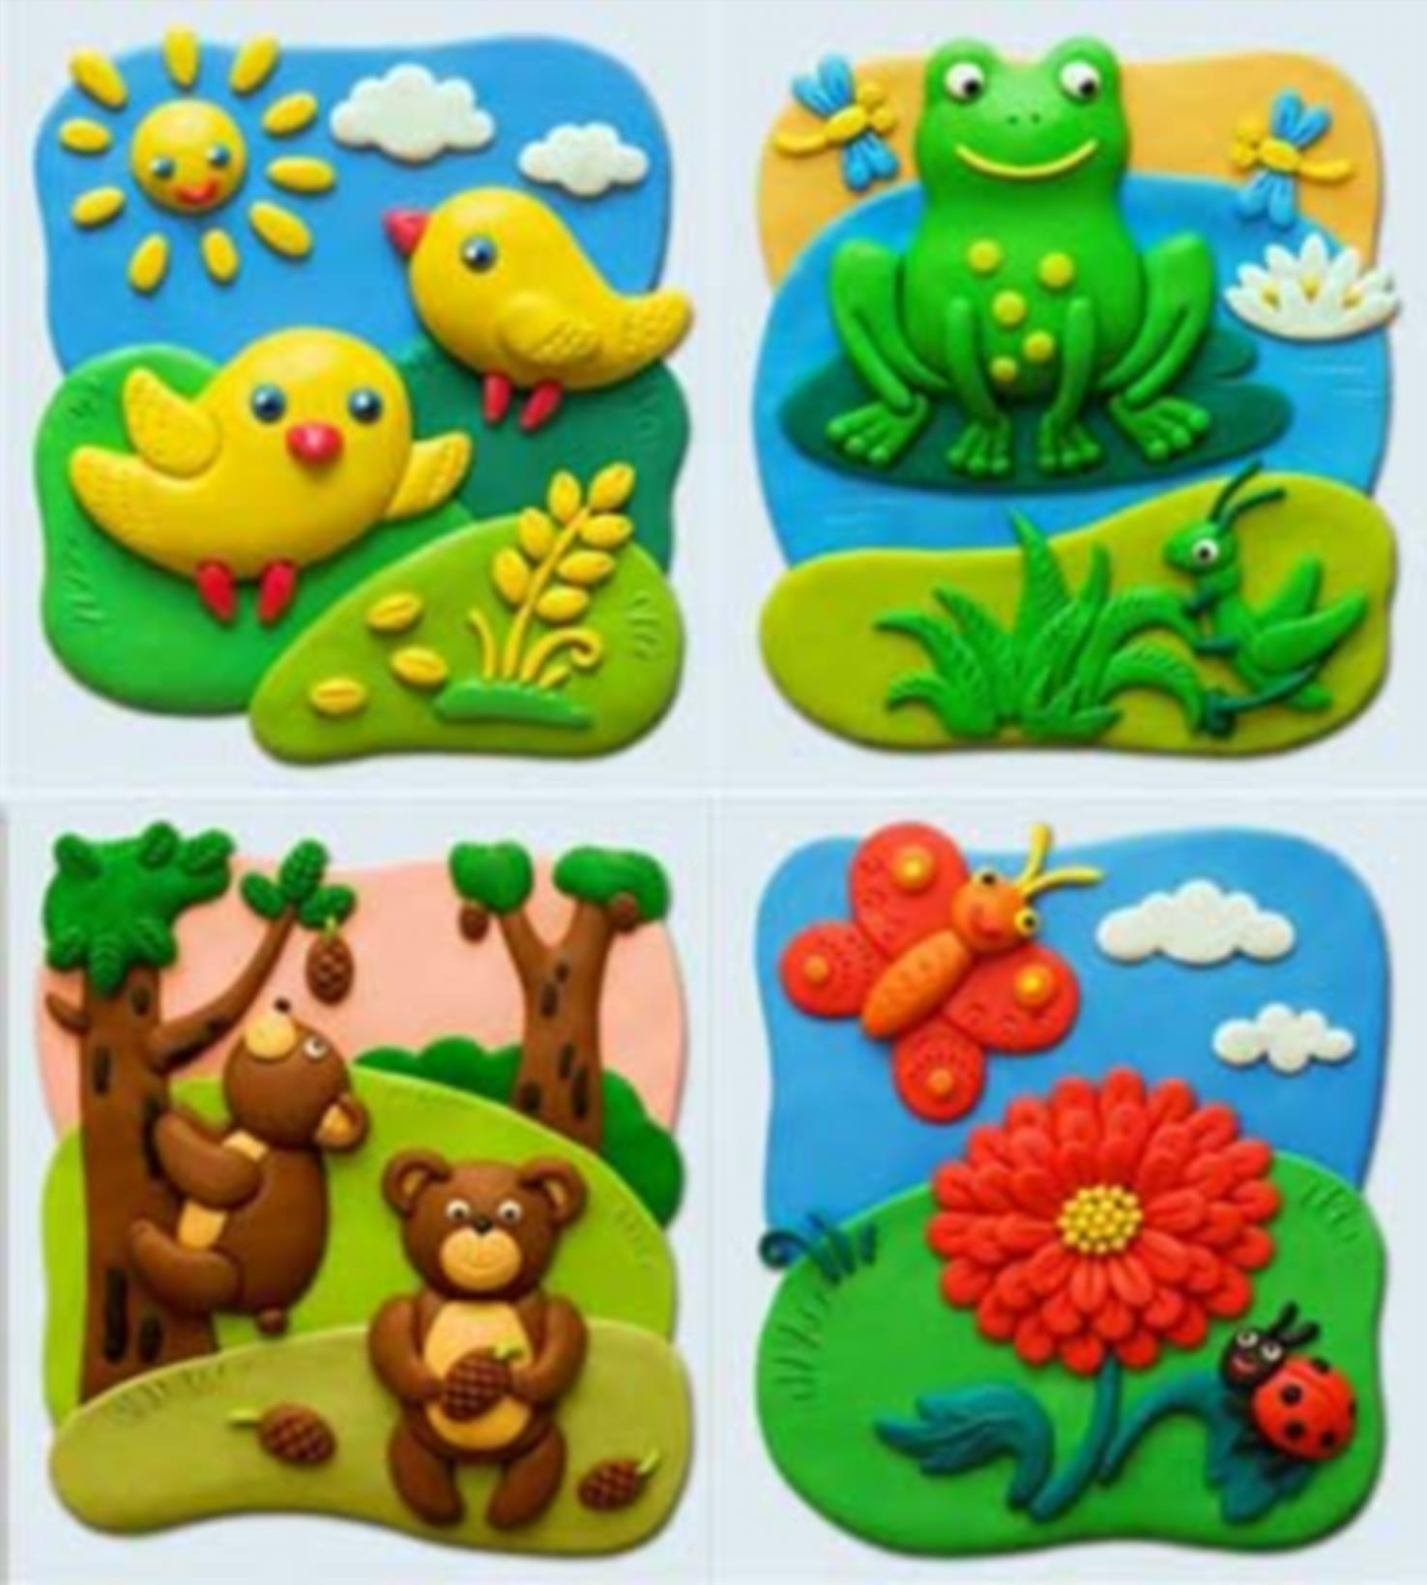
РЕЛЬЕФ

Slide 20
Способы и приемы лепки
- скатывание - процесс превращения кусочка пластилина в ровный шарик;
- сплющивание - процесс сдавливания шарика из пластилина, в результате чего он приобретает форму диска или лепёшки;
- раскатывание - когда из кусочка пластилина (глины) получается яйцеобразная или цилиндрическая форма;
- прижимание – процесс соединения деталей друг с другом;
- прищипывание - детали будто «выщипываются» из цельного куска;
- оттягивание - прежде чем вылепить какую-то мелкую деталь, нужно оттянуть часть пластичного материала;
- вдавливание – прием, для получения полой формы;
- заглаживание - приём, необходимый при лепке плоских поверхностей, для сглаживания изгибов и исправления недочётов в работе. Выполняется он кончиками пальцев или стеками.

